Slide 1

Connect4
4 Gewinnt

Slide 2
Aufgabenstellung
Bestehenden Java-Code analysieren und Verbesserungen einbauen
(deep) Alpha-beta pruning einbauen
Diverse Formeln entwickeln

Slide 3
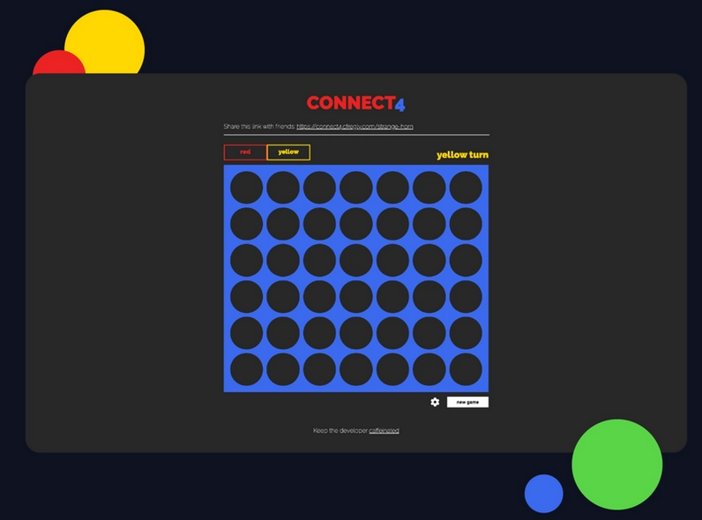
Das Spiel

Slide 4
Anzahl ausgewerteter Züge
Question | 1 | 2 | 3 | 4 | 5a | 5b
Move 1: | 1426 | 4680 | 1208 | 1665 | 671 | 1228
Move 2: | 925 | 4680 | 771 | 1544 | 813 | 1419
Move 3: | 654 | 4680 | 574 | 1535 | 595 | 1502
Move 4: | 809 | 4623 | 745 | 1506 | 664 | 1563
Move 5: | 1221 | 4622 | 1158 | 2208 | 421 | 1386
Move 6: | 2459 | 4056 | 2007 | 2367 | 728 | 1692
Move 7: | 909 | 4544 | 854 | 1572 | 679 | 1658
Move 8: | 760 | 4256 | 736 | 1645 | 370 | 1391
Move 9: | 901 | 4240 | 852 | 1936 | 593 | 929
Move 10: | 724 | 3972 | 572 | 1577 | 791 | 1189

Slide 5
Originale Version (benutzt shallow pruning)
Pruning komplett deaktivieren
Bugfix vom pruning check (<=)
Deep pruning
5a. Neuordnung mit pruning
5b. Neuordnung ohne pruning
Question | 1 | 2 | 3 | 4 | 5a | 5b
Move 1: | 1426 | 4680 | 1208 | 1665 | 671 | 1228
Move 2: | 925 | 4680 | 771 | 1544 | 813 | 1419
Move 3: | 654 | 4680 | 574 | 1535 | 595 | 1502
Move 4: | 809 | 4623 | 745 | 1506 | 664 | 1563
Move 5: | 1221 | 4622 | 1158 | 2208 | 421 | 1386
Move 6: | 2459 | 4056 | 2007 | 2367 | 728 | 1692
Move 7: | 909 | 4544 | 854 | 1572 | 679 | 1658
Move 8: | 760 | 4256 | 736 | 1645 | 370 | 1391
Move 9: | 901 | 4240 | 852 | 1936 | 593 | 929
Move 10: | 724 | 3972 | 572 | 1577 | 791 | 1189

Slide 6
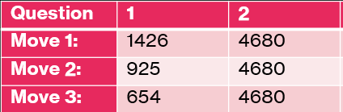
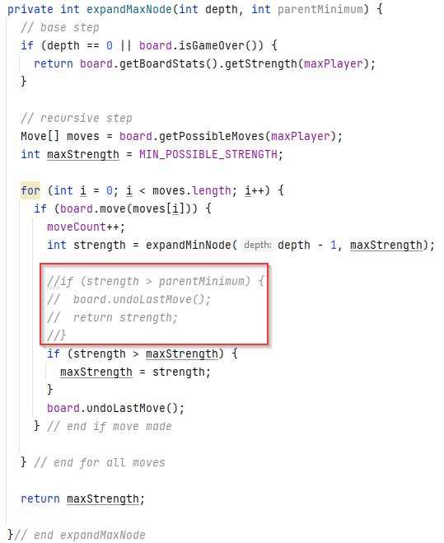
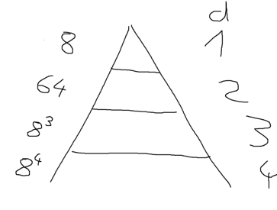
Pruning komplett deaktivieren
Warum 4680?
Es wird jede mgl. Lösung angesehen.
Hängt von der Tiefe ab.
Formel: 8^1 + 8^2 + 8^3 … + 8^n
oder (8^(n+1) – 8) / 7

Slide 7
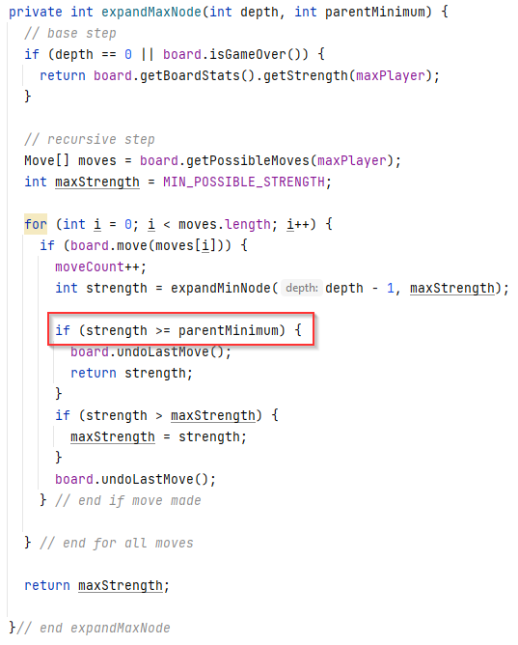
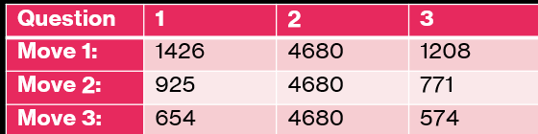
Bugfix der Pruning-Bedingung
Das Größer-Symbol durch Größer-Gleich ersetzen
Das Kleiner-Symbol durch Kleiner-Gleich ersetzen
Erklärung:
Verbessert die Performance, weil bei einer bereits vorhandenen Lösung nicht weiter gegangen wird.
Weiteres Suchen würde nichts bringen.

Slide 8
Punkt 4 TODO

Slide 9
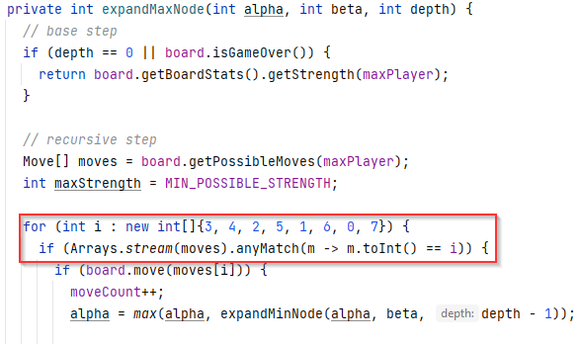
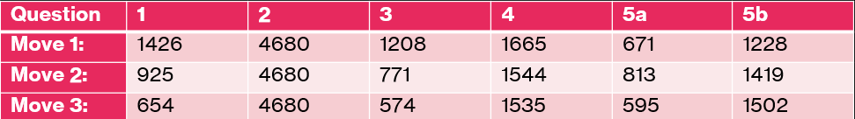
Neuordnung der Züge
Es wird mit den Zügen in der Mitte begonnen
Mittige Züge sind meistens besser, weil es mehr mögliche Wege gibt
Analyse jeweils ohne und mit pruning

Slide 10
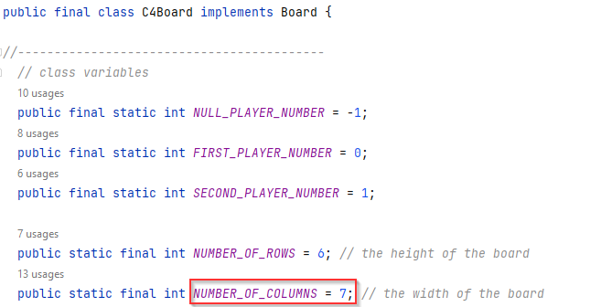
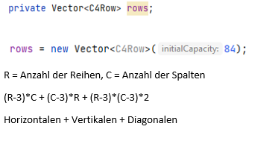
Spaltenanzahl reduzieren
Es existiert ein Vektor der größe 84 (hardcoded)
Warum 84?

Slide 11
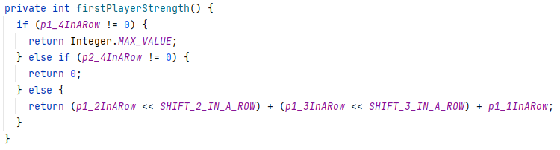

Heuristische Funktion (1/3)
Drei Variablen mit Gewichtung
Gewichtung per Bitshift (p1_1 * 1 + p1_2 * 4 + p1_3 * 32)

Slide 12
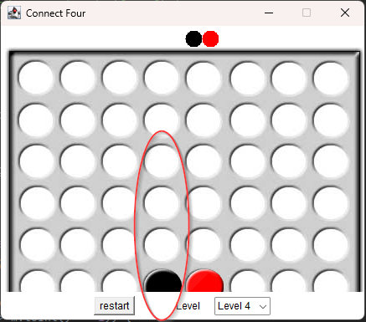
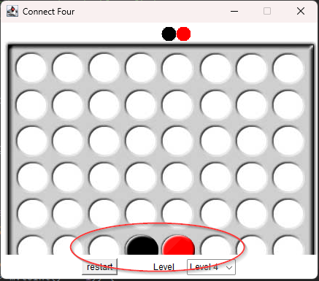
Heuristische Funktion (2/3)
Variablen zeigen, wie viele unangefochtene Steine pro C4Row
Erstes Bild => 1 Stein für Schwarz; Zweites Bild => 0 Steine für Schwarz
Daher: Ein Zug beeinflusst viele C4Rows. Position der Steine innerhalb C4Row egal.

Slide 13
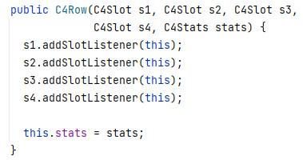
Heuristische Funktion (3/3)
C4Row hat Event Listener pro Slot
C4Row erfährt, wenn ein Spieler Zug bei einem der vier Slots gemacht hat
Je nachdem welcher Spieler => Update in globalem Stats Objekt
NULL-Player, wenn Spielzug zurückgenommen wird
Daher: Board wird tatsächlich verändert während Min-Max-Algorithmus

Slide 14
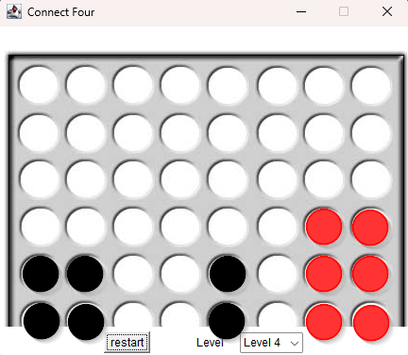
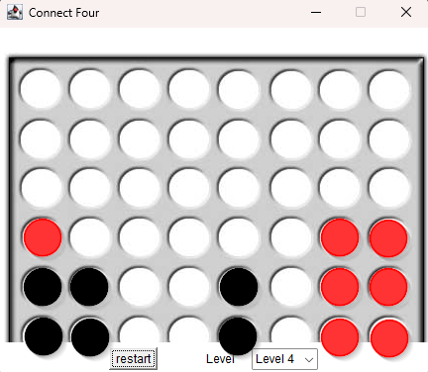
When the AI plays with its food…
Gegeben sei folgende Position (links). Der rote Spieler ist am Zug:
Die KI könnte in einem Zug gewinnen. Tut sie aber nicht (rechtes Bild)

Slide 15
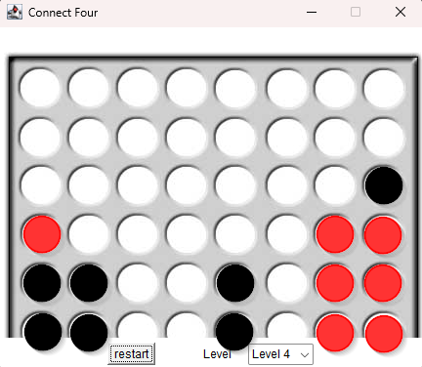
When the AI plays with its food…
Als nächstes blockiert der schwarze Spieler eine Kette:
Jetzt kann der rote Spieler immer noch gewinnen
Daher: Letzter Spielzug spielte nicht wirklich eine Rolle

